Slide 1
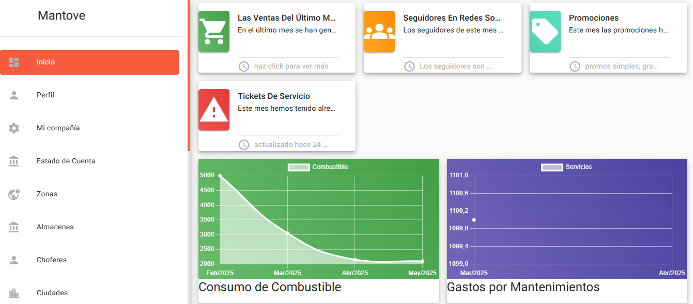
Mantove

Slide 2
¿Que es mantove?
Un sistema que le permite tener información ágil y veraz de su flotilla vehicular
Control de Combustible
Control de Gastos de Mantenimiento
Control de Mantenimientos Preventivos
Contacto bastoexpress@gmail.com

Slide 3


Sin Mantove
Con Mantove

